Slide 1

SISTEMAS OPERATIVOS

Slide 2
Concepto de Sistema Operativo
Es el programa encargado de operar, interpretar, codificar y emitir las órdenes a la unidad central de proceso para que pueda realizar las tareas necesarias y específicas para completar una orden. Permite usar la computadora de una manera accesible.

Slide 3
Concepto de Sistema Operativo
Programa de Control maestro que proporciona una interfaz para que un usuario se comunique con la computadora, administra dispositivos de hardware, administra y mantiene sistemas de archivo en disco y soporta programas de aplicación.

Slide 4
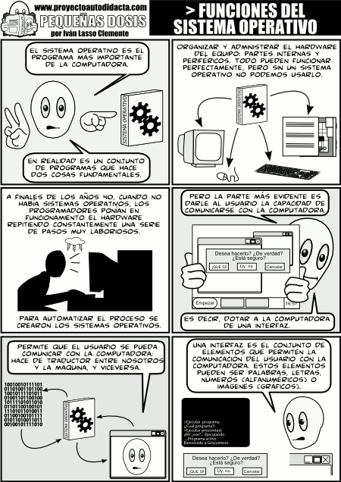

Slide 5
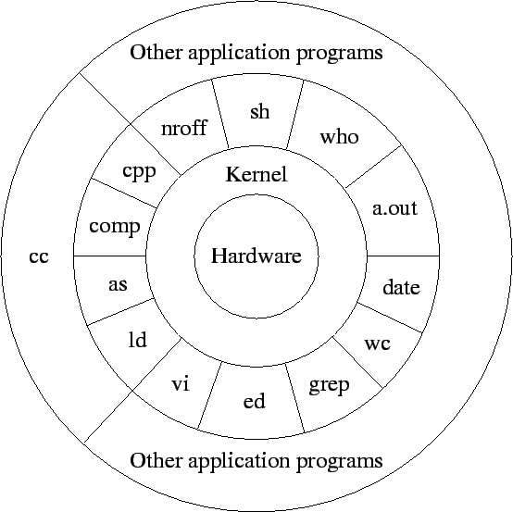
Un sistema operativo esta conformado de cuatro módulos:
Núcleo
Administrador de memoria
Sistema de Entrada/salida
Administrador de archivos

Slide 6
Núcleo o Kernel
Se encarga del manejo de las interrupciones, la asignación del trabajo al procesador y el proporcionar una vía de comunicación entre los distintos programas. El núcleo tiene un submódulo denominado “planificador” el cual se encarga de asignar tiempo del procesador a los programas, de acuerdo a una cierta política de planificación que varia de un sistema operativo a otro.

Slide 7
Administrador de memoria
Este modulo se encarga de asignar porciones de la RAM a los diferentes programas o partes de los programas que lo necesiten, mientras el resto de los datos y los programas se mantienen en los dispositivos de almacenamiento masivo, siguiendo determinado orden.

Slide 8
Sistema de entrada/salida
El sistema operativo se encarga de atender todas las particularidades de los dispositivos de E/S como su velocidad de operación, una técnica es la salida es el uso de “spoolers”. Los datos de salida se almacenan de forma temporal en una cola situada en un dispositivo de almacenamiento masivo (spool) hasta que el dispositivo periférico requerido se encuentre libre, para evitar que el programa quede retenido porque el periférico no esta disponible.

Slide 9
Administrador de archivos
Se encarga de mantener la estructura de los datos y los programas del sistema y de los diferentes usuarios y de asegurar el uso eficiente de los medios de almacenamiento masivo. También supervisa la creación, actualización y eliminación de los archivos manteniendo un directorio con todos los archivos que existen en el sistema en cada momento y coopera con el modulo administrador de memoria durante las transferencias de datos desde y hacia la memoria principal.

Slide 10
Funciones del Sistema Operativo
Administrar y controlar los recursos del equipo (dispositivos de entrada, salida, almacenamiento y comunicación) para que funcionen de manera eficiente.
Ejecutar los programas al decodificar las instrucciones que emite el usuario.
Proporcionar un ambiente o entorno que facilita el uso del software.
Se encarga de la seguridad de la información y los archivos que almacena.

Slide 11
Interfaz con el usuario
El sistema operativo se encarga de proporcionar un mecanismo de comunicación con el usuario conocida como interfaz como una línea de comando o una interfaz gráfica.

Slide 12
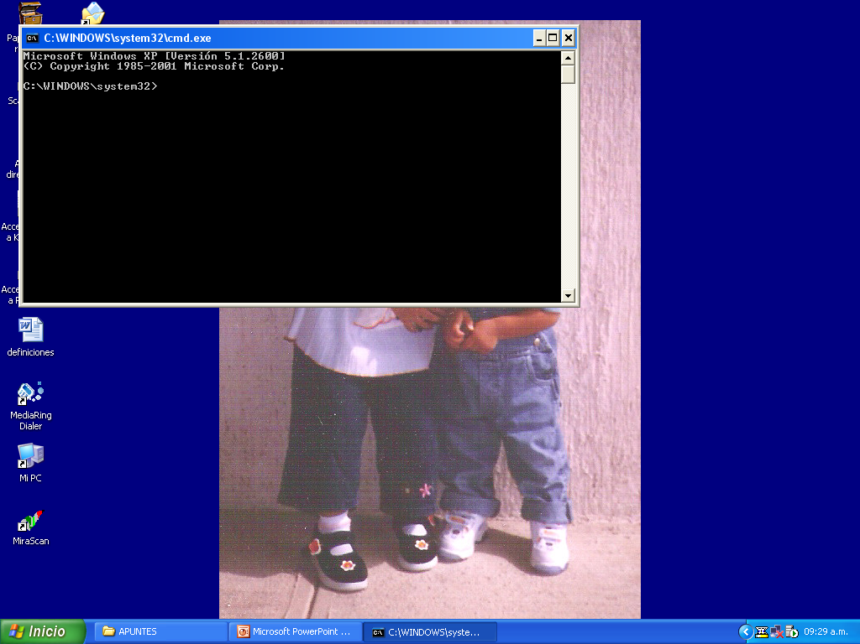
Interfaz de línea de comando: ambiente que usa comandos mecanografiados en lugar de objetos gráficos para ejecutar tareas y procesar datos.
MS DOS (Disk Operating System) SISTEMA OPERATIVO DE DISCO:

Slide 13
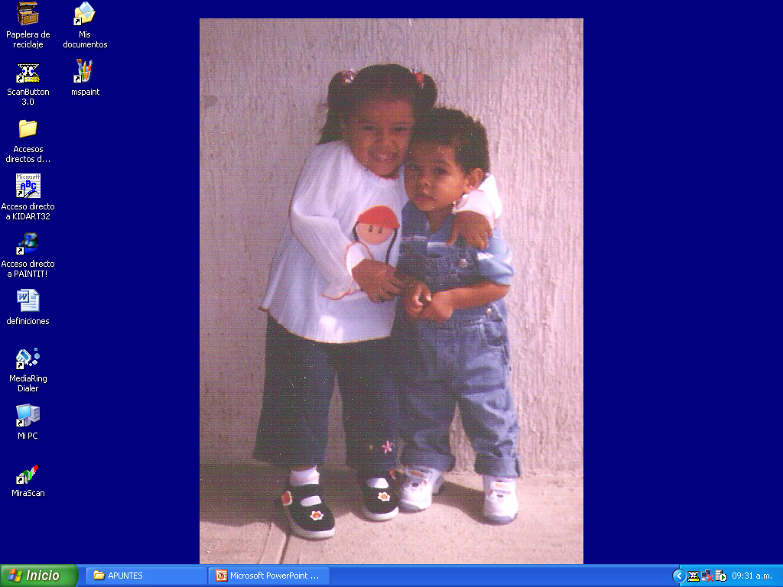
Interfaz gráfica de usuario (GUI: graphical user interface) las acciones cuando este selecciona un icono o una opción de un menú desplegable con el ratón u otro dispositivo apuntador. Las GUI también representan documentos, programas y dispositivos en la pantalla.

Slide 14
Tipos de Sistemas Operativos
Monousuarios
Multiusuarios
Por el número de usuarios
Por el número de tareas
Monotareas
Multitareas
Sistemas Operativos
Por el tiempo de ejecución
Tiempo real
Tiempo compartido

Slide 15
Tipo de Sistema Operativo | Características
Monousuario | Ejecuta los programas de un solo usuario de manera inmediata
Multiusuario | Ejecuta los programas de varios usuarios al mismo tiempo, además de tener acceso a los recursos de la computadora a través de las redes
Monotareas | Ejecutan un programa en un determinado tiempo, o sólo una tarea, de una en una, lo que significa que se debe esperar a que se termine de ejecutar el programa que se usa para poder iniciar otra tarea.
Multitareas | Permite ejecutar varios programas al mismo tiempo, almacenando en la memoria las instrucciones y los datos de estos procesos.
Tiempo Compartido | Hacen posible la distribución de los recursos comunes de forma igualitaria entre los usuarios, para que parezca que cada uno tiene una computadora independiente.
Tiempo Real | Optimizan los tiempos de respuesta para procesar la información rápidamente. Suele usarse para aplicaciones que necesitan gran precisión (operaciones miliatres o vuelos de aerolíneas)

Slide 16
Evolución de los Sistemas Operativos
Primera Generación | Segunda Generación | Tercera Generación | Cuarta Generación | Quinta Generación
En la década de los 50’s surge el primer SO. Surge también el JLC (lenguaje de control de trabajo). Se usaban tarjetas perforadas controladas por operadores. Luego se usaron cintas perforadas. El primer SO tenía una memoria de 64 Kb. | Se repartieron tiempos del procesador. Aparece la tecnología DMA que usaba buffers entre terminales. Surgió el término spooding para designar a todo aquellos que controla la cola de instrucciones del buffer. Surgen los primeros multiprocesadores | En la segunda mitad de los 60’s y la primera de los 70’s se desarrolla Unix. Se perdió el control del hardware por parte del usuario. Los equipos vienen con el SO de “regalo”. | En la segunda mitad de los 70’s y la primera de los 80’s aumentaron sus prestaciones y gestionaron eficientemente los recursos. IBM separo costos de HW y SW. Proliferan empresas desarrolladoras de software. | En la década de los 90’s los entornos gráficos cobran importancia. Proliferan y evolucionan las GUI (interfaces gráficas de usuario). Surgen sistemas operativos como Windows 9x que desplazan a Unix

Slide 17
Sistemas Operativos de Ambiente Gráfico
Existen muchas características de los sistemas operativos gráficos, entre ellas:
  Tienen mayor rapidez de procesamiento y eficiencia en el uso.
  Las órdenes no se tienen que escribir, se seleccionan con el ratón.
  Cuentan con opciones de accesibilidad para usuarios con capacidades especiales.
  Los nombres de archivos pueden contener hasta 255 caracteres.
  Otorgan facilidad para conexión a Internet.
  Facilitan conectarse en red.
  Hacen posible el uso de elementos multimedia (video, audio, imagen y texto) y al integrarlos se amplía la posibilidad de realizar trabajos con mayor calidad.
  Se pueden crear ambientes de trabajo personalizados.
  Cuentan con un ambiente de trabajo más atractivo para el usuario.
  Existen múltiples programas para estos sistemas operativos.

Slide 18
Sistema Operativo | Características | Ventajas | Desventajas
DOS (Disk Operating System) | Diseñado por Microsoft para las computadoras IBM y compatibles | Los requerimientos del sistema son mínimos | Sistema monotareas y de línea de comando
OS/2 (Operating System/2) | Diseñado por Microsoft e IBM para los equipos personales PS/2 | Sistema multitarea, de interfaz gráfica | Existen pocas aplicaciones y escasa capacidad de uso en red
Macintosh | Creado exclusivamente para equipos Macintosh de Apple Computer | Su uso es fácil, de interfaz gráfica y multitarea | Tiene dificultades de incompatibilidad de procesamiento múltiple
Unix | Desarrollado por AT&T para minicomputadoras | Es multitarea, de procesamiento múltiple y capacidades de uso en red | No cuenta con una versión estándar y es difícil su aprendizaje
Linux | Pertenece a la familia Unix | Es multitarea, de interfaz gráfica, ambiente flexible, eficiente y más seguro con respecto a los virus computacionales | Cuenta con menos soporte en hardware, pocas aplicaciones e incompatibilidad de aplicaciones de otros sistemas operativos

Slide 19
Sistema Operativo | Características | Ventajas | Desventajas
Windows 95-98 | Creado por Microsoft en 1995 | Es multitarea,de interfaz gráfica, procesamiento múltiple, facilidad de datos compartidos entre aplicaciones, fácil acceso a Internet | Los requerimientos del sistema son mayores. Tiene errores incorregibles y es inseguro respecto a los virus computacionales
Windows NT | Pertenece a la familia Microsoft | Creado especialmente para uso en red | Cuenta con las mismas desventajas que Windows 95-98
Windows XP | Pertenece a la familia Microsoft | Integra voz y video de manera sencilla en el correo electrónico y la configuración de nuevos dispositivos es fácil | Requiere mayor capacidad de memoria, procesador y disco duro, incompatibilidad con algunas aplicaciones
Windows Vista | Pertenece a la familia Microsoft | Interfaz más novedosa y llamativa, más estable, incluye programas de seguridad | Requiere mayor capacidad de memoria, procesador y disco duro, poca disponibilidad de controladores.

Slide 20




Principales Sistemas Operativos que se usan en el mundo
Linux
Cantidad de usuarios: 3.39% del mercado mundial
Solaris
Cantidad de usuarios: 0.5% del mercado mundial
Mac OS X
Cantidad de usuarios: 3.12% del mercado mundial
Windows
Cantidad de usuarios: 92.98% del mercado mundial

Slide 21
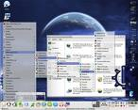
Linux
Es un proyecto mundial
Creación: 1992
Virus
Ventajas | Desventajas
Software libre y gratuito Programas compatibles. Es muy versátil y optimiza los recursos del hardware. | Algunos fabricantes de software no hacen versiones compatibles para este sistema operativo.

Slide 22
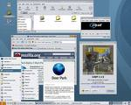
Solaris
Sun Microsystems
Creación: 1983
Virus
Ventajas | Desventajas
Es un sistema muy confiable, versátil y altamente funcional. | Actualmente sólo se encuentra disponible para servidores especializados, por lo que pocos lo pueden utilizar.

Slide 23
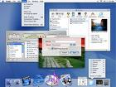
MacOS X
Apple Inc.
Creación: 1976
Virus
Ventajas | Desventajas
Diseño del hardware. Diseño de la interfaz. Compatibilidad con Windows. | Precio elevado. Sólo en computadoras Macintosh se puede utilizar.

Slide 24

Windows
Microsoft Corporation
Creación: 1975
Peligro Virus
Ventajas | Desventajas
Fácil de utilizar. Muchos programas. Se actualiza constantemente. | Algunas versiones no son estables. Principal blanco de hackers.

